Slide 1
Ottimizzazione Riga Dataset: 62
Analisi pitch e beta1 e beta2 e w1 e w2 e tmovxu e tmovxl

Slide 2
Parametri PPO
n_epochs = 10
gamma = 0.99
gae_lambda = 0.95
clip_range = 0.2
ent_coef = 0.01
vf_coef = 0.5
max_grad_norm = 0.5
verbose = 1

Slide 3
Punto di partenza simulazione con LR = 3e-05
N steps = 200
Episode Length = 20
Batch size = 64
CSI Originale = 0.02585
DOF attivi modificati:
  DOF_PITCH da 0.1197440731 a 0.084
  DOF_BETA1 da 12.31445 a 0.034
  DOF_BETA2 da -67.94434 a -60.121
  DOF_W1 da 0.05507813 a 0.745
  DOF_W2 da 0.8823242 a 0.001
  DOF_TMOVXU da 0.1820557 a -0.149
  DOF_TMOVXL da 0.03029785 a -0.150
CSI profilo modificato = None
Limiti operativi (DOF Bounds):
DOF_PITCH = [0.084, 0.14]
DOF_BETA1 = [0.034, 19.966]
DOF_BETA2 = [-69.996, -60.121]
DOF_W1 = [0.0, 0.745]
DOF_W2 = [0.001, 0.999]
DOF_TMOVXU = [-0.149, 0.199]
DOF_TMOVXL = [-0.15, 0.2]

Slide 4
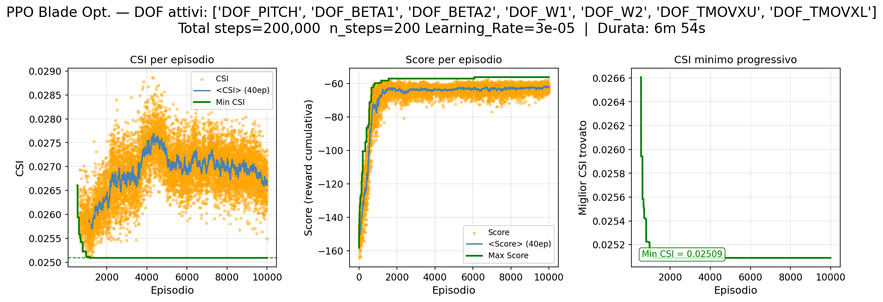
Risultati

Slide 5
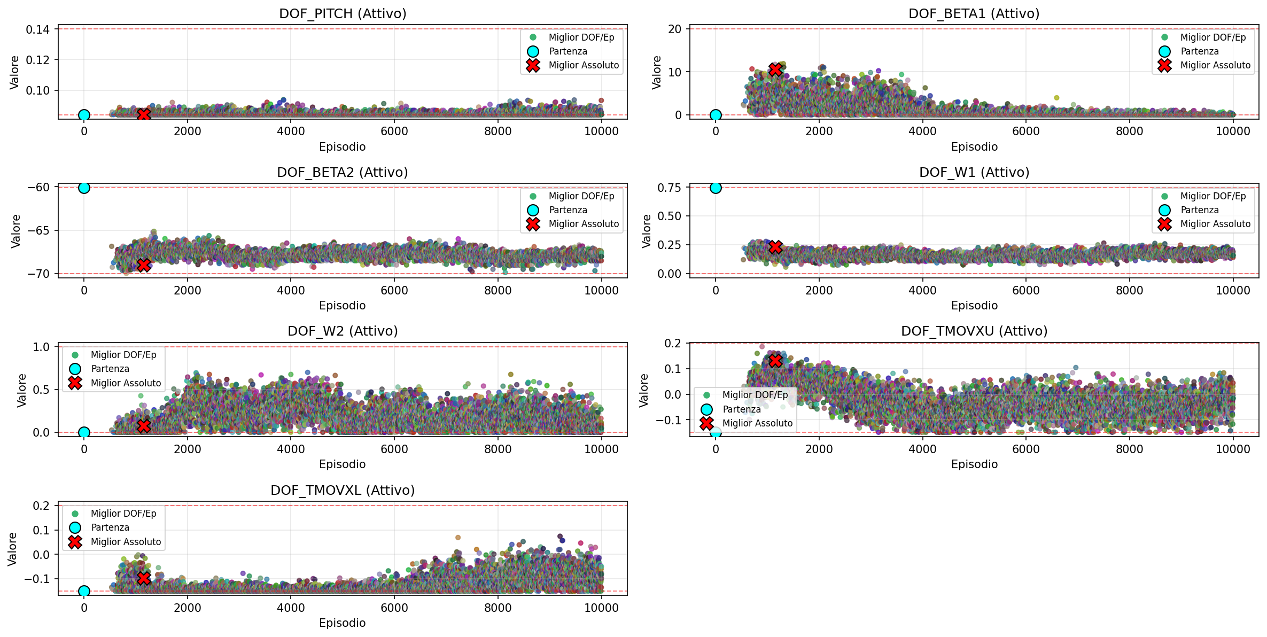
Andamento Valore Miglior DOF per episodio

Slide 6
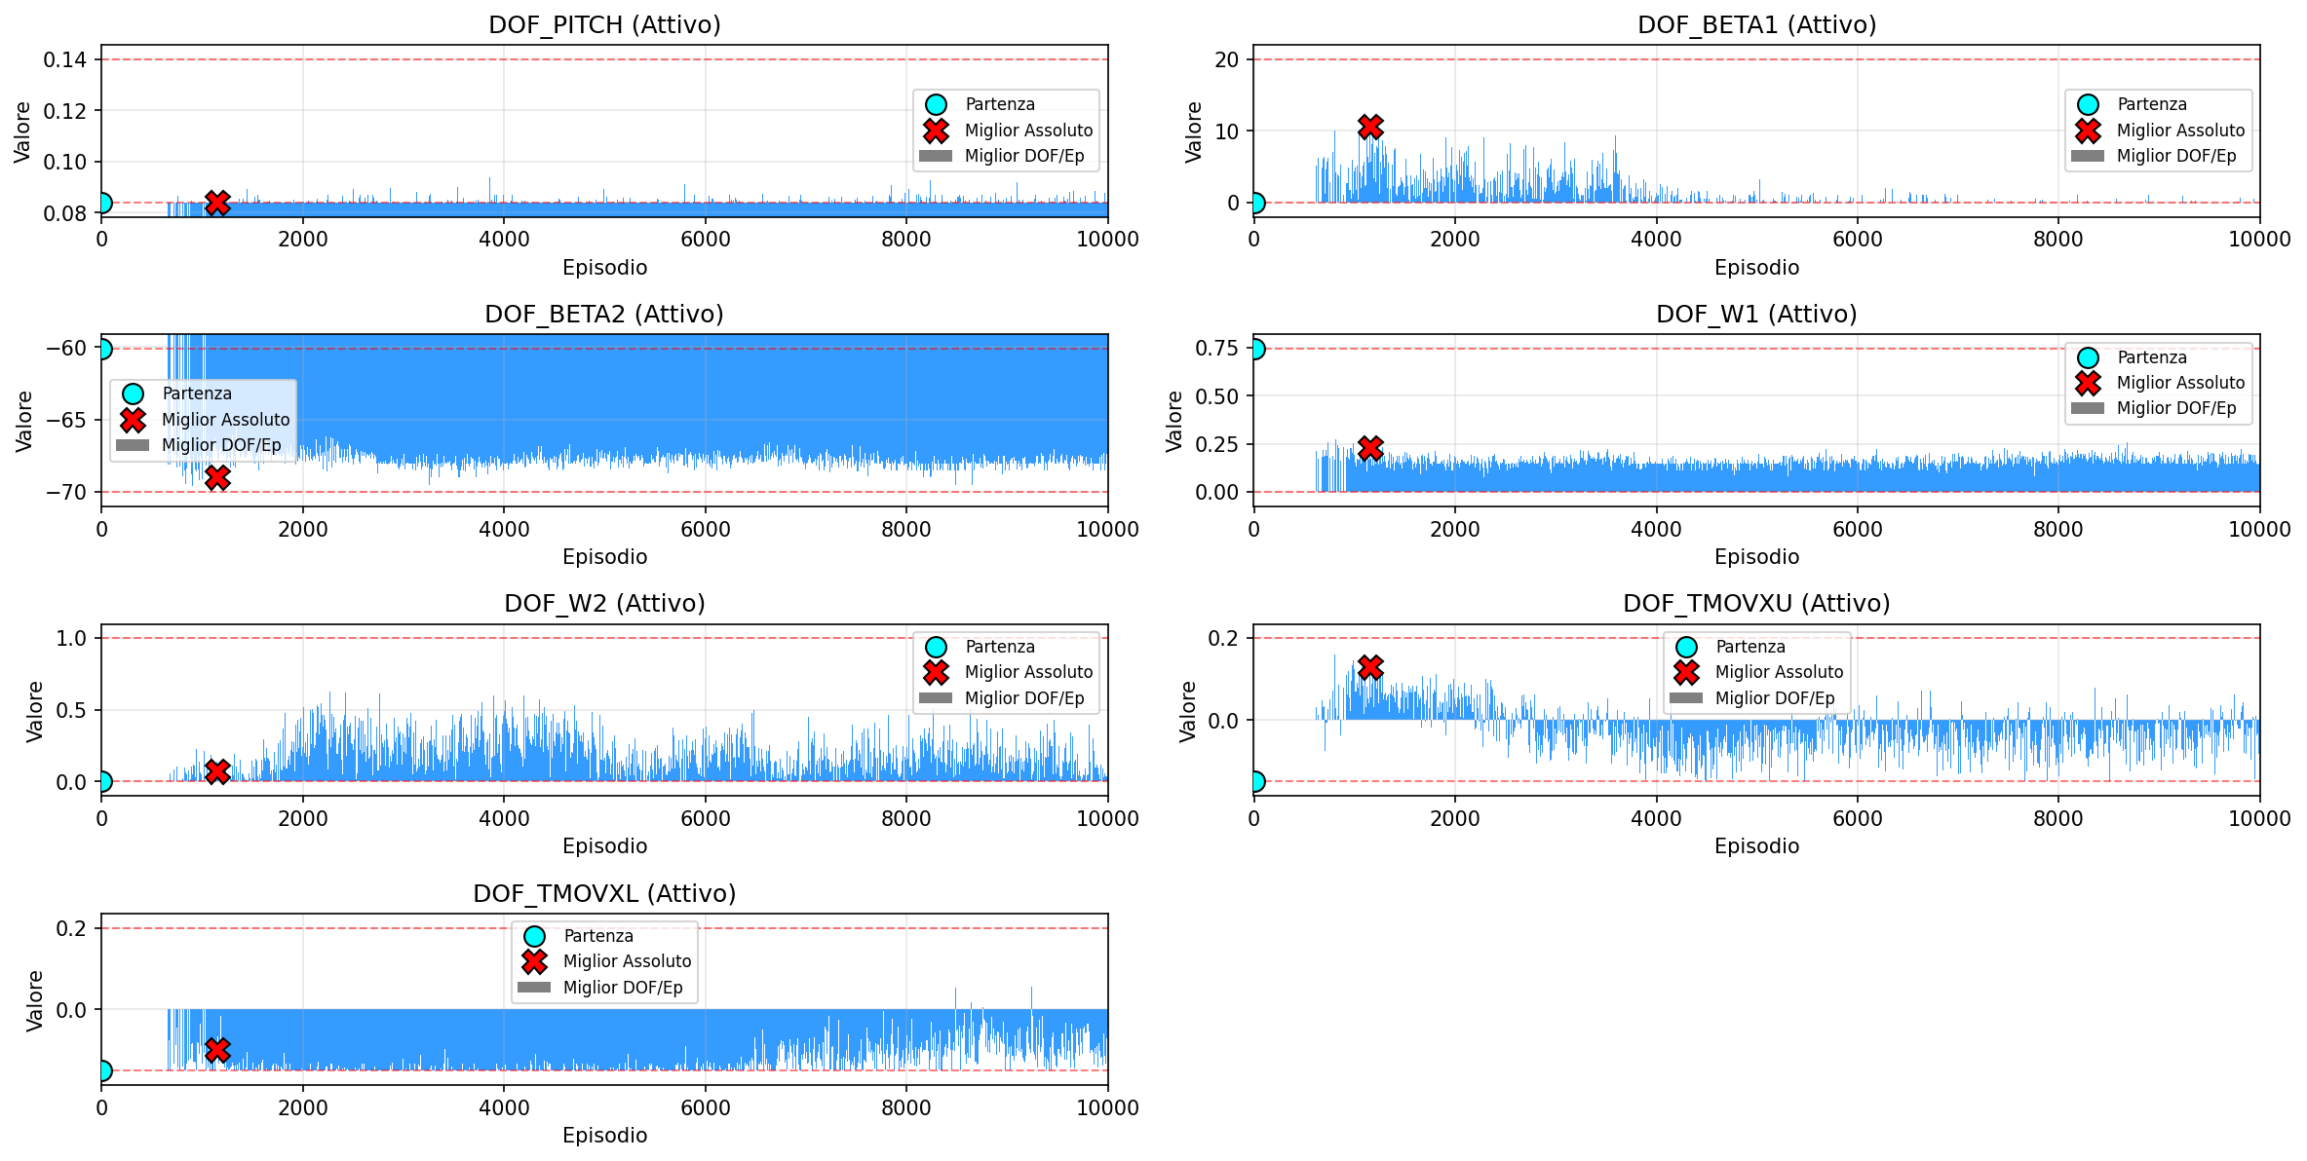
Andamento Valore Miglior DOF per episodio

Slide 7
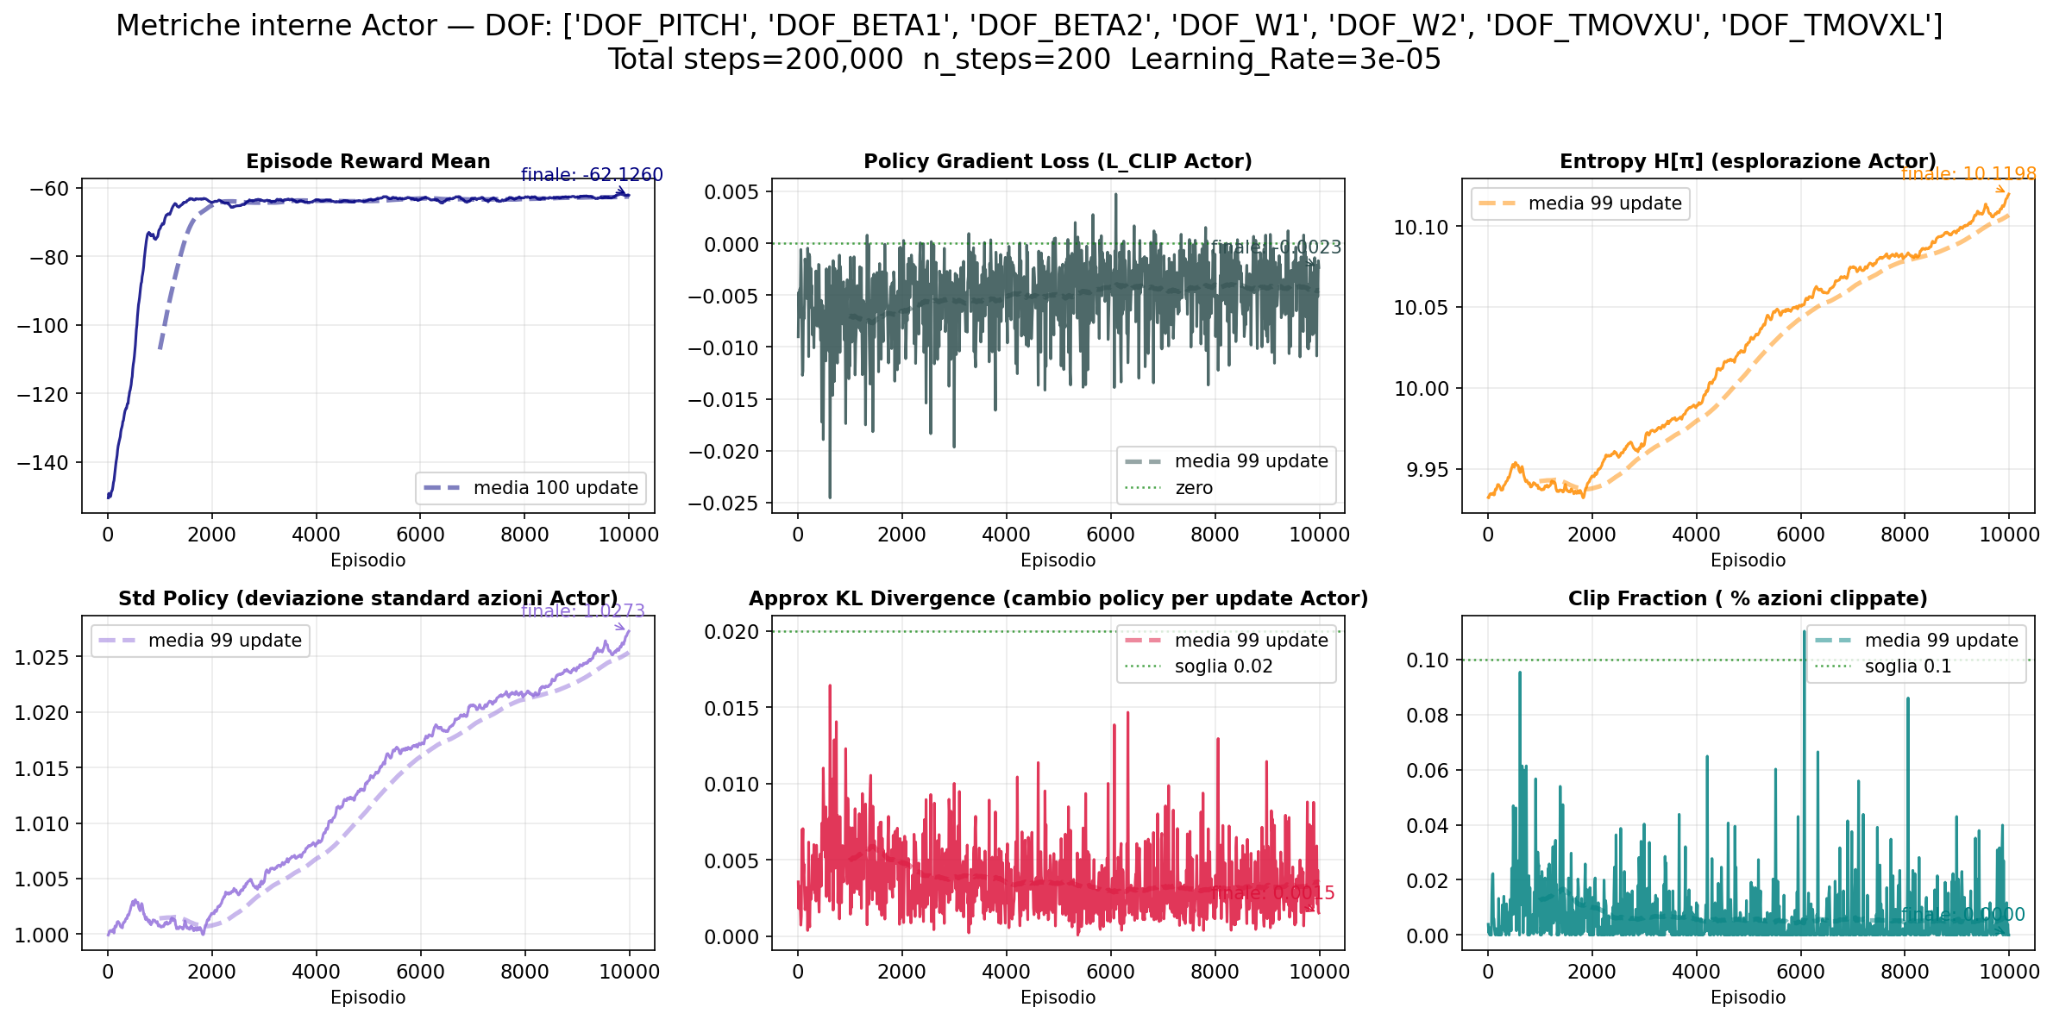
Metriche Attore

Slide 8
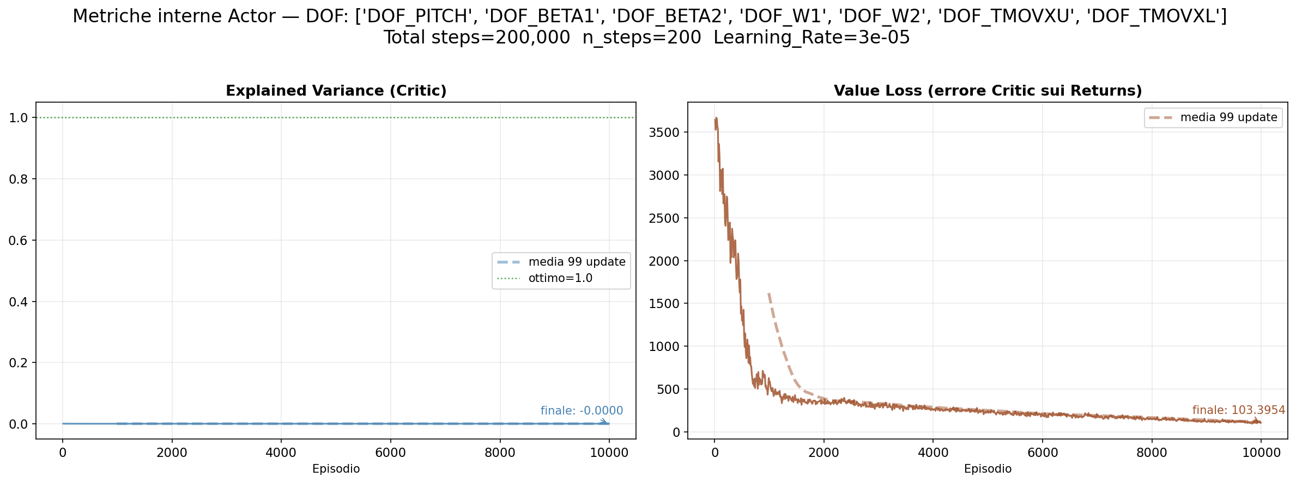
Metriche Critico

Slide 9
Miglior Profilo Ottimizzato
OF Risultanti:
OF_alfa_ex = -64.495979 da -65.403999
OF_Cpt = 0.027003 da 0.027680
OF_CSI = 0.025089 da 0.025850
OF_phi = 0.513123 da 0.497942
OF_psi = 1.180564 da 1.175601
OF_Zwi = 0.723192 da 0.982748
OF_Zwc = 0.681822 da 0.939800
OF_DFss_mis = 1.180340 da 1.256500
OF_DFss_cp = 0.959308 da 0.944800
OF_Mis_peak = 0.459702 da 0.479100
OF_s_peak = 0.701840 da 0.526900
OF_s_diff_dim = 0.044275 da 0.077320
OF_s_tot_SS = 0.147251 da 0.163400
OF_Tmax = 0.012033 da 0.012177
OF_X_Tmax = 0.274875 da 0.320540
DOF Ottimali:
DOF_PITCH (*) = 0.084000 da 0.119744
DOF_BETA1 (*) = 10.545251 da 12.314450
DOF_BETA2 (*) = -69.009209 da -67.944344
DOF_W1 (*) = 0.229888 da 0.055078
DOF_W2 (*) = 0.071968 da 0.882324
DOF_TMOVXU (*) = 0.129829 da 0.182056
DOF_TMOVXL (*) = -0.098466 da 0.030298
ALPHA_0 = 10.000°
ALPHA_1 = 68.016° da 68.489°
R = 0.319241 da 0.324399

Slide 10
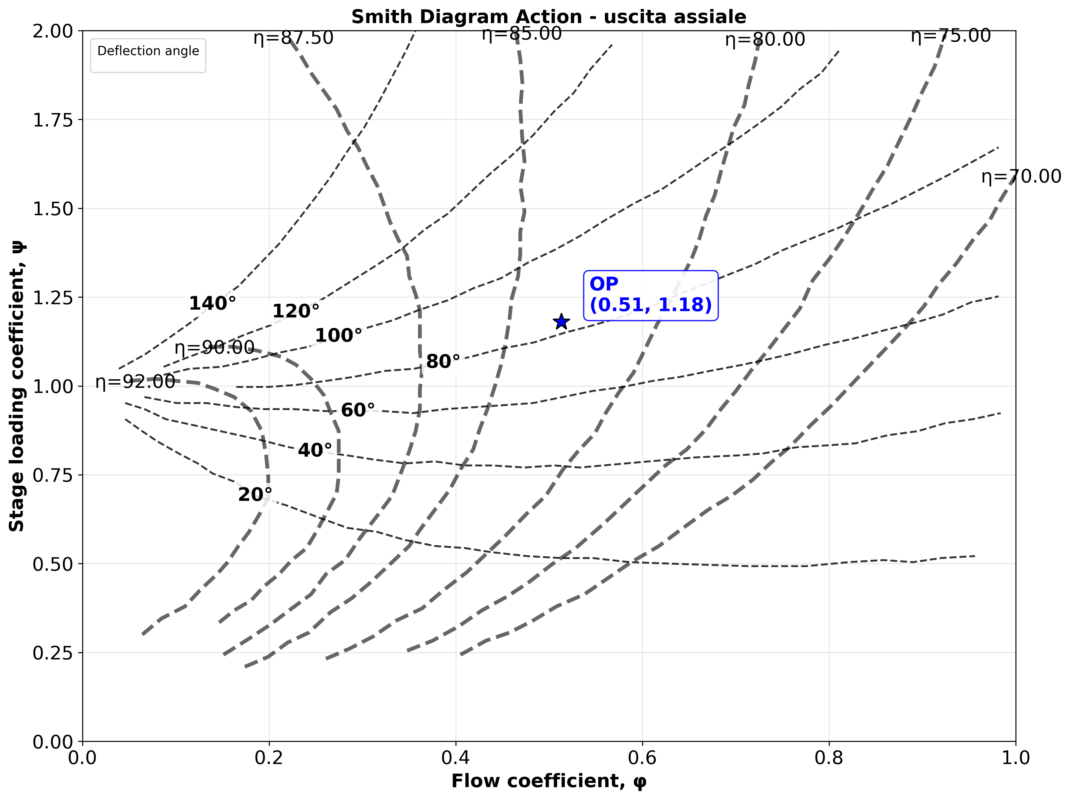
Smith Diagram Action - Axial exit

Slide 11
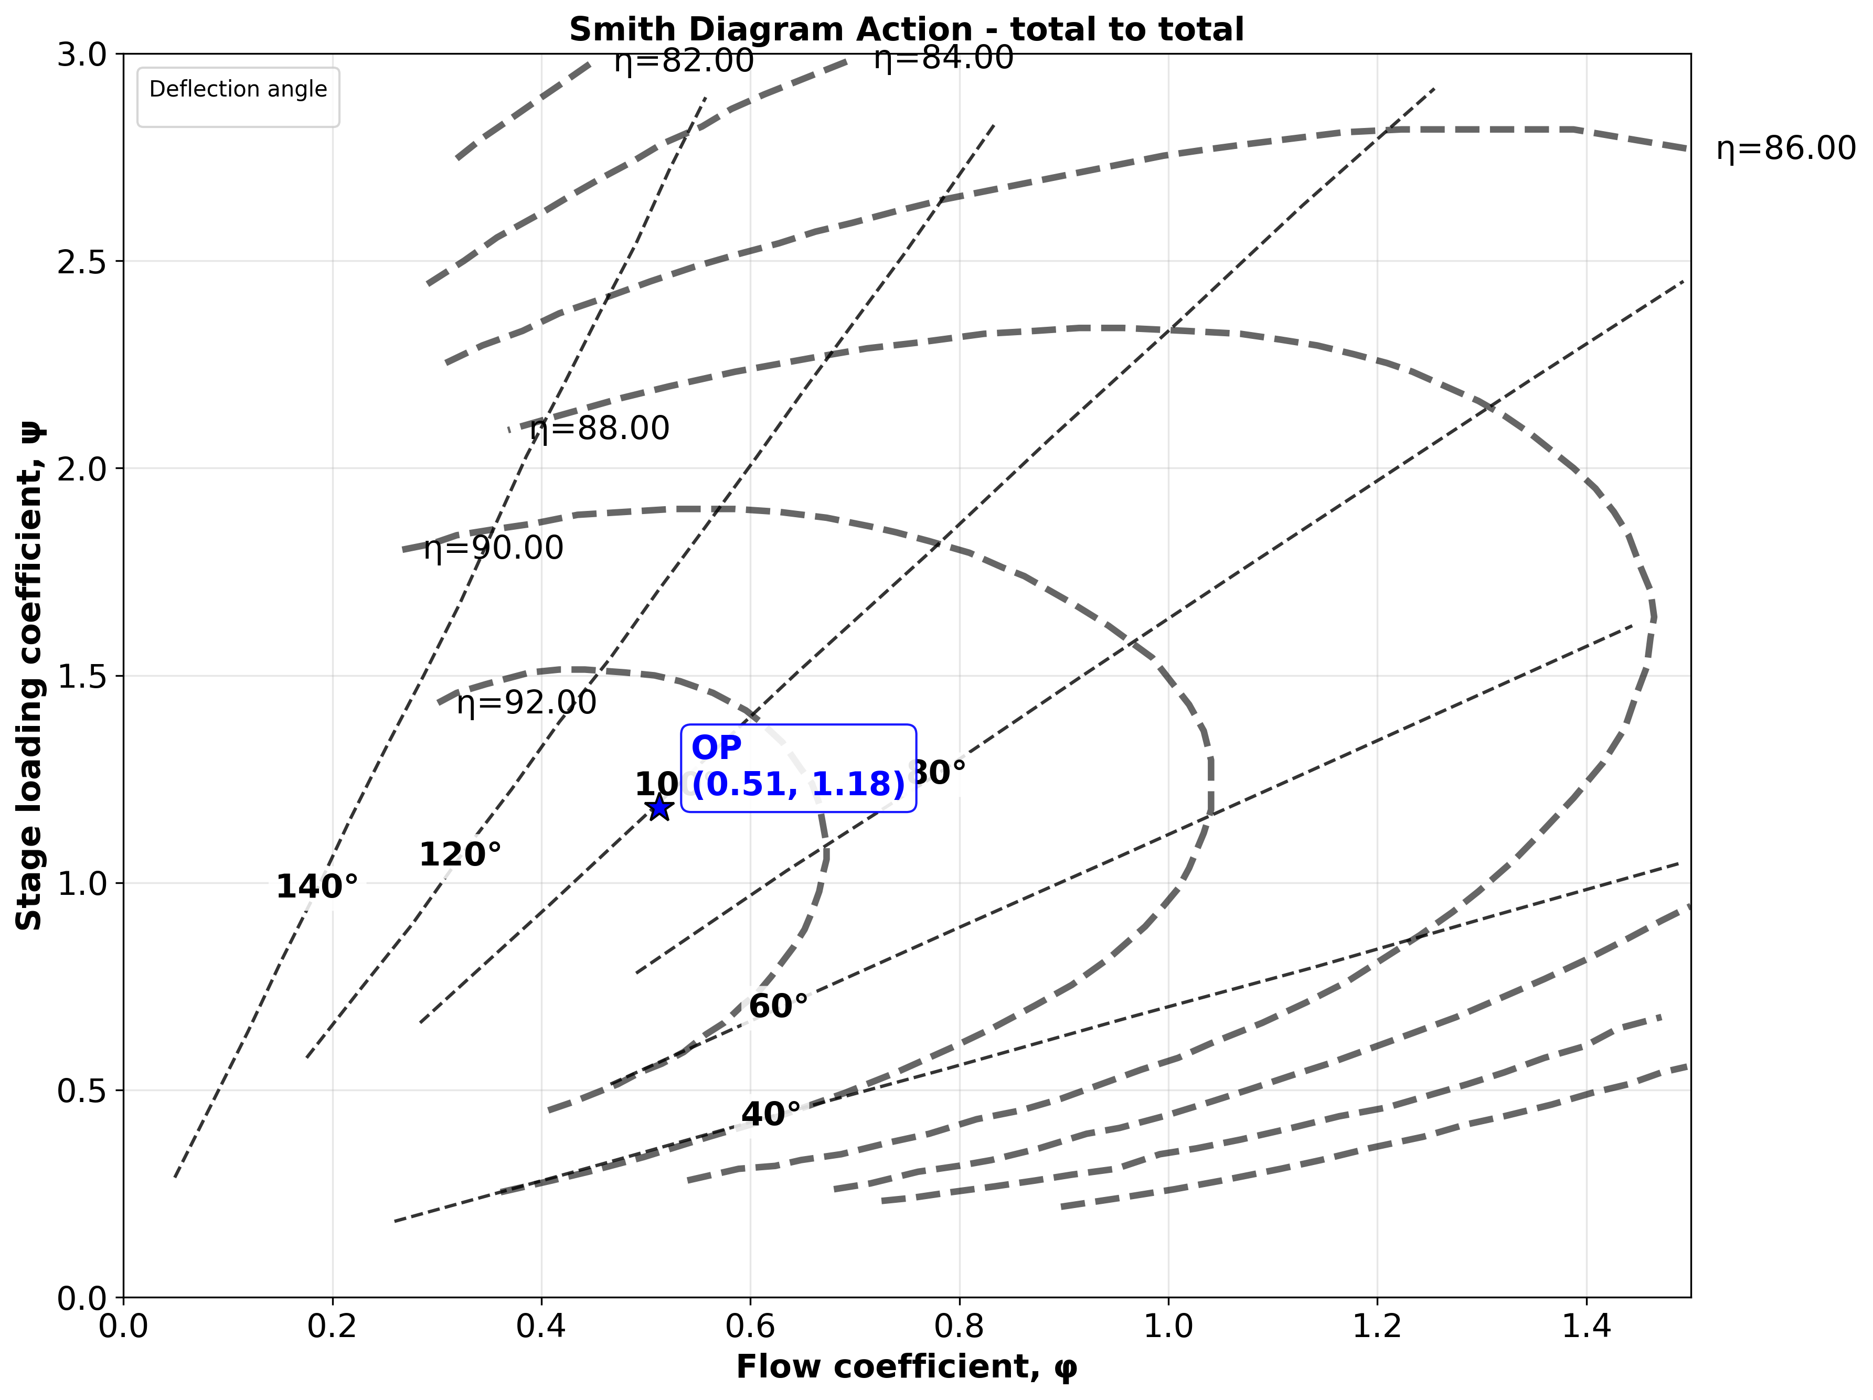
Smith Diagram Action - Total to Total

Slide 12
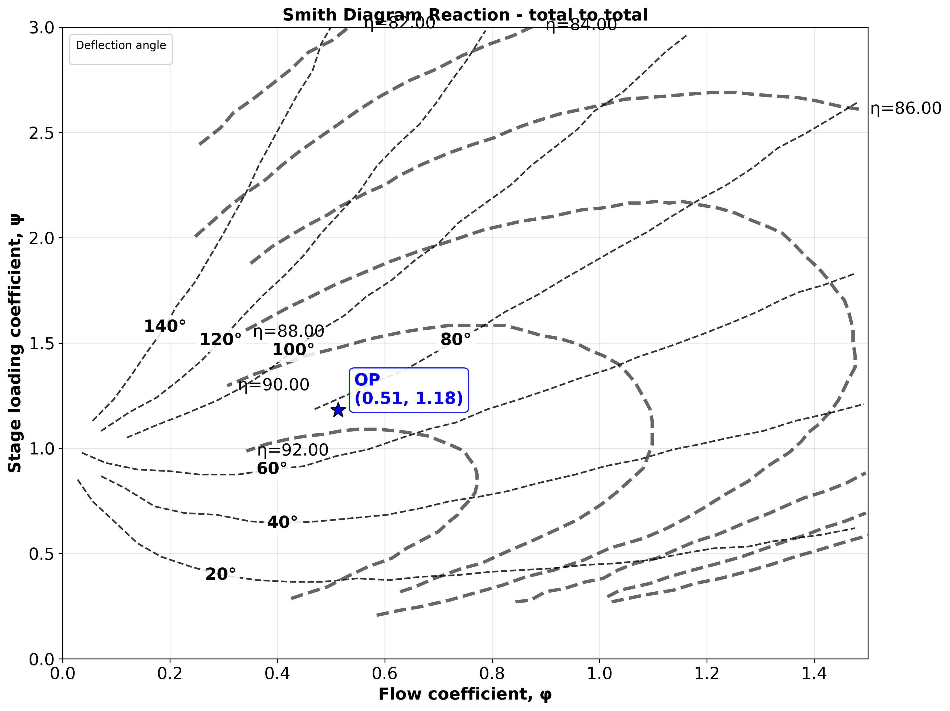
Smith Diagram Reaction - Total to Total

Slide 13
Punto di partenza simulazione con LR = 3e-05
N steps = 1024
Episode Length = 20
Batch size = 64
CSI Originale = 0.02585
DOF attivi modificati:
  DOF_PITCH da 0.1197440731 a 0.084
  DOF_BETA1 da 12.31445 a 0.034
  DOF_BETA2 da -67.94434 a -60.121
  DOF_W1 da 0.05507813 a 0.745
  DOF_W2 da 0.8823242 a 0.001
  DOF_TMOVXU da 0.1820557 a -0.149
  DOF_TMOVXL da 0.03029785 a -0.150
CSI profilo modificato = None
Limiti operativi (DOF Bounds):
DOF_PITCH = [0.084, 0.14]
DOF_BETA1 = [0.034, 19.966]
DOF_BETA2 = [-69.996, -60.121]
DOF_W1 = [0.0, 0.745]
DOF_W2 = [0.001, 0.999]
DOF_TMOVXU = [-0.149, 0.199]
DOF_TMOVXL = [-0.15, 0.2]

Slide 14
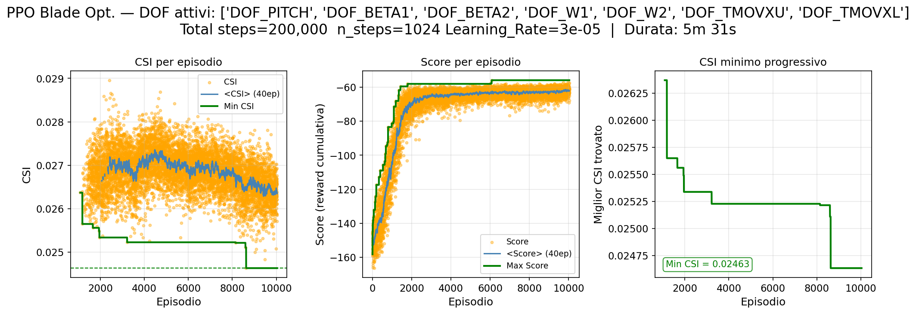
Risultati

Slide 15
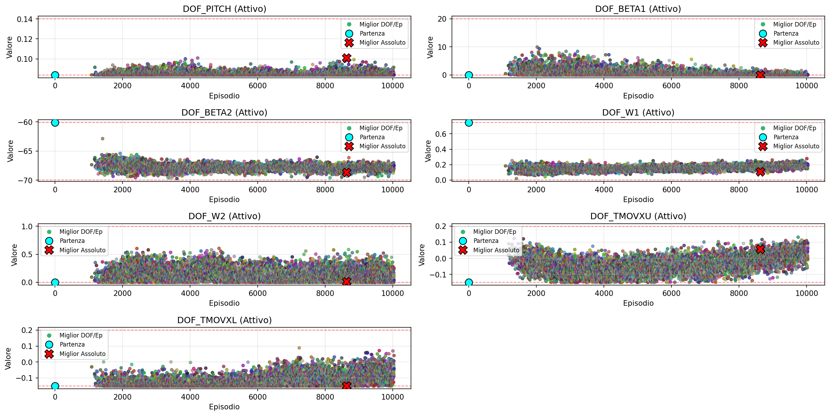
Andamento Valore Miglior DOF per episodio

Slide 16
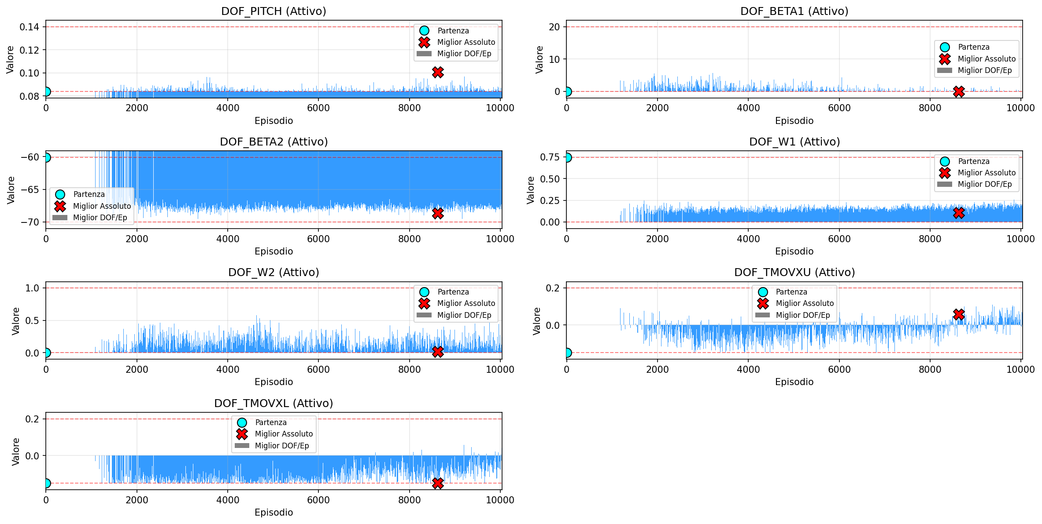
Andamento Valore Miglior DOF per episodio

Slide 17
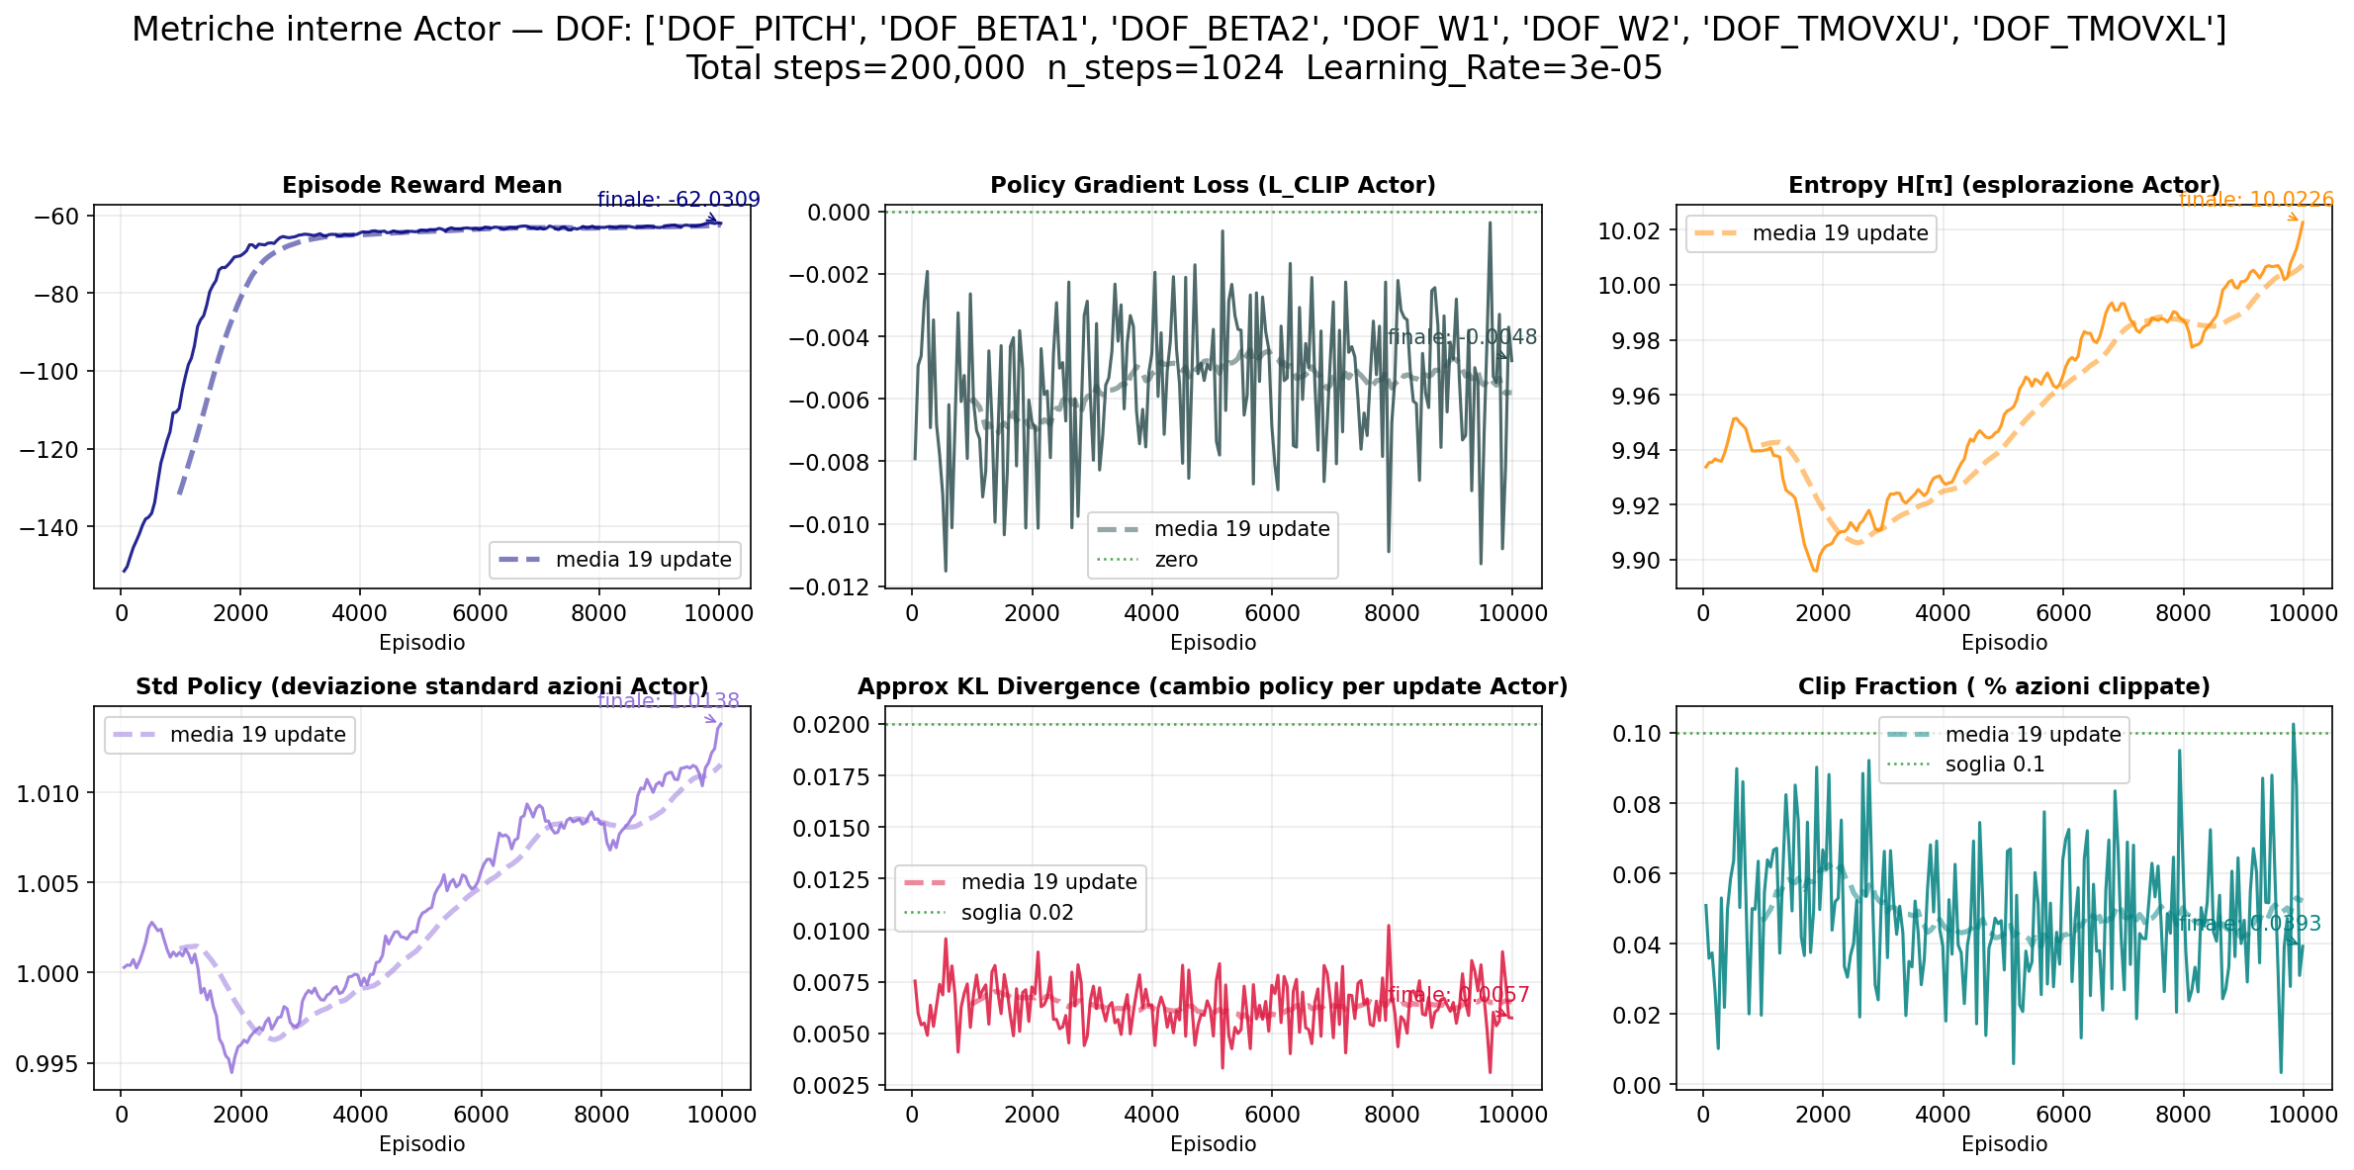
Metriche Attore

Slide 18
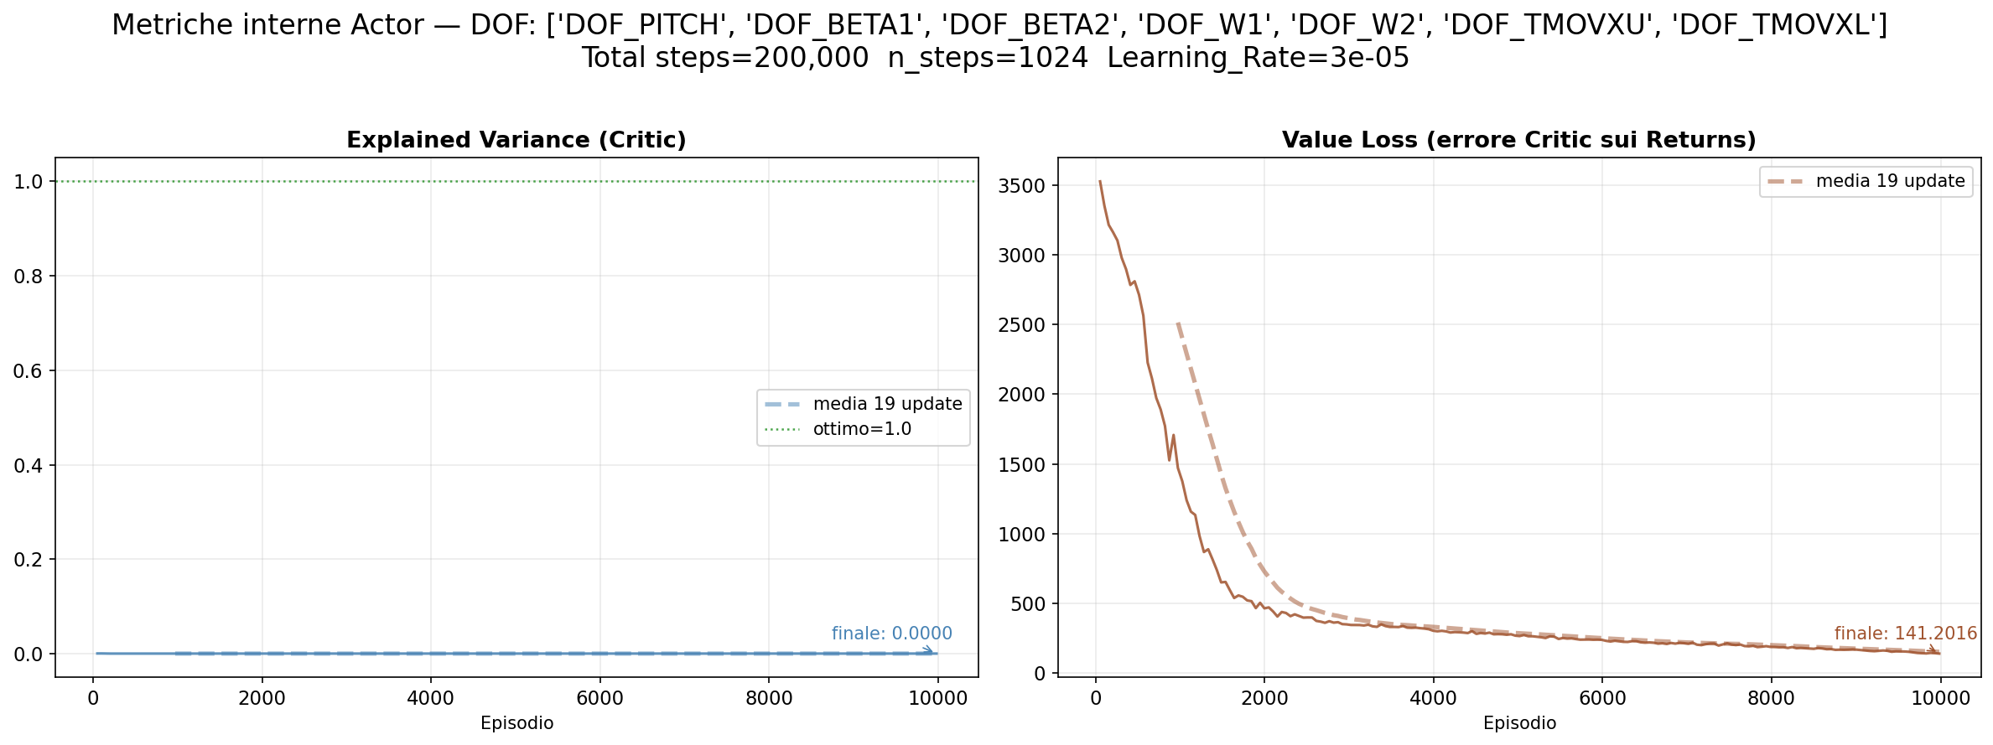
Metriche Critico

Slide 19
Miglior Profilo Ottimizzato
OF Risultanti:
OF_alfa_ex = -65.146530 da -65.403999
OF_Cpt = 0.026317 da 0.027680
OF_CSI = 0.024634 da 0.025850
OF_phi = 0.501733 da 0.497942
OF_psi = 1.176607 da 1.175601
OF_Zwi = 0.829918 da 0.982748
OF_Zwc = 0.783540 da 0.939800
OF_DFss_mis = 1.185024 da 1.256500
OF_DFss_cp = 0.960436 da 0.944800
OF_Mis_peak = 0.458566 da 0.479100
OF_s_peak = 0.667122 da 0.526900
OF_s_diff_dim = 0.051321 da 0.077320
OF_s_tot_SS = 0.155636 da 0.163400
OF_Tmax = 0.012043 da 0.012177
OF_X_Tmax = 0.248453 da 0.320540
DOF Ottimali:
DOF_PITCH (*) = 0.100804 da 0.119744
DOF_BETA1 (*) = 0.034000 da 12.314450
DOF_BETA2 (*) = -68.674759 da -67.944344
DOF_W1 (*) = 0.108894 da 0.055078
DOF_W2 (*) = 0.013758 da 0.882324
DOF_TMOVXU (*) = 0.057677 da 0.182056
DOF_TMOVXL (*) = -0.150000 da 0.030298
ALPHA_0 = 10.000°
ALPHA_1 = 68.367° da 68.489°
R = 0.323228 da 0.324399

Slide 20
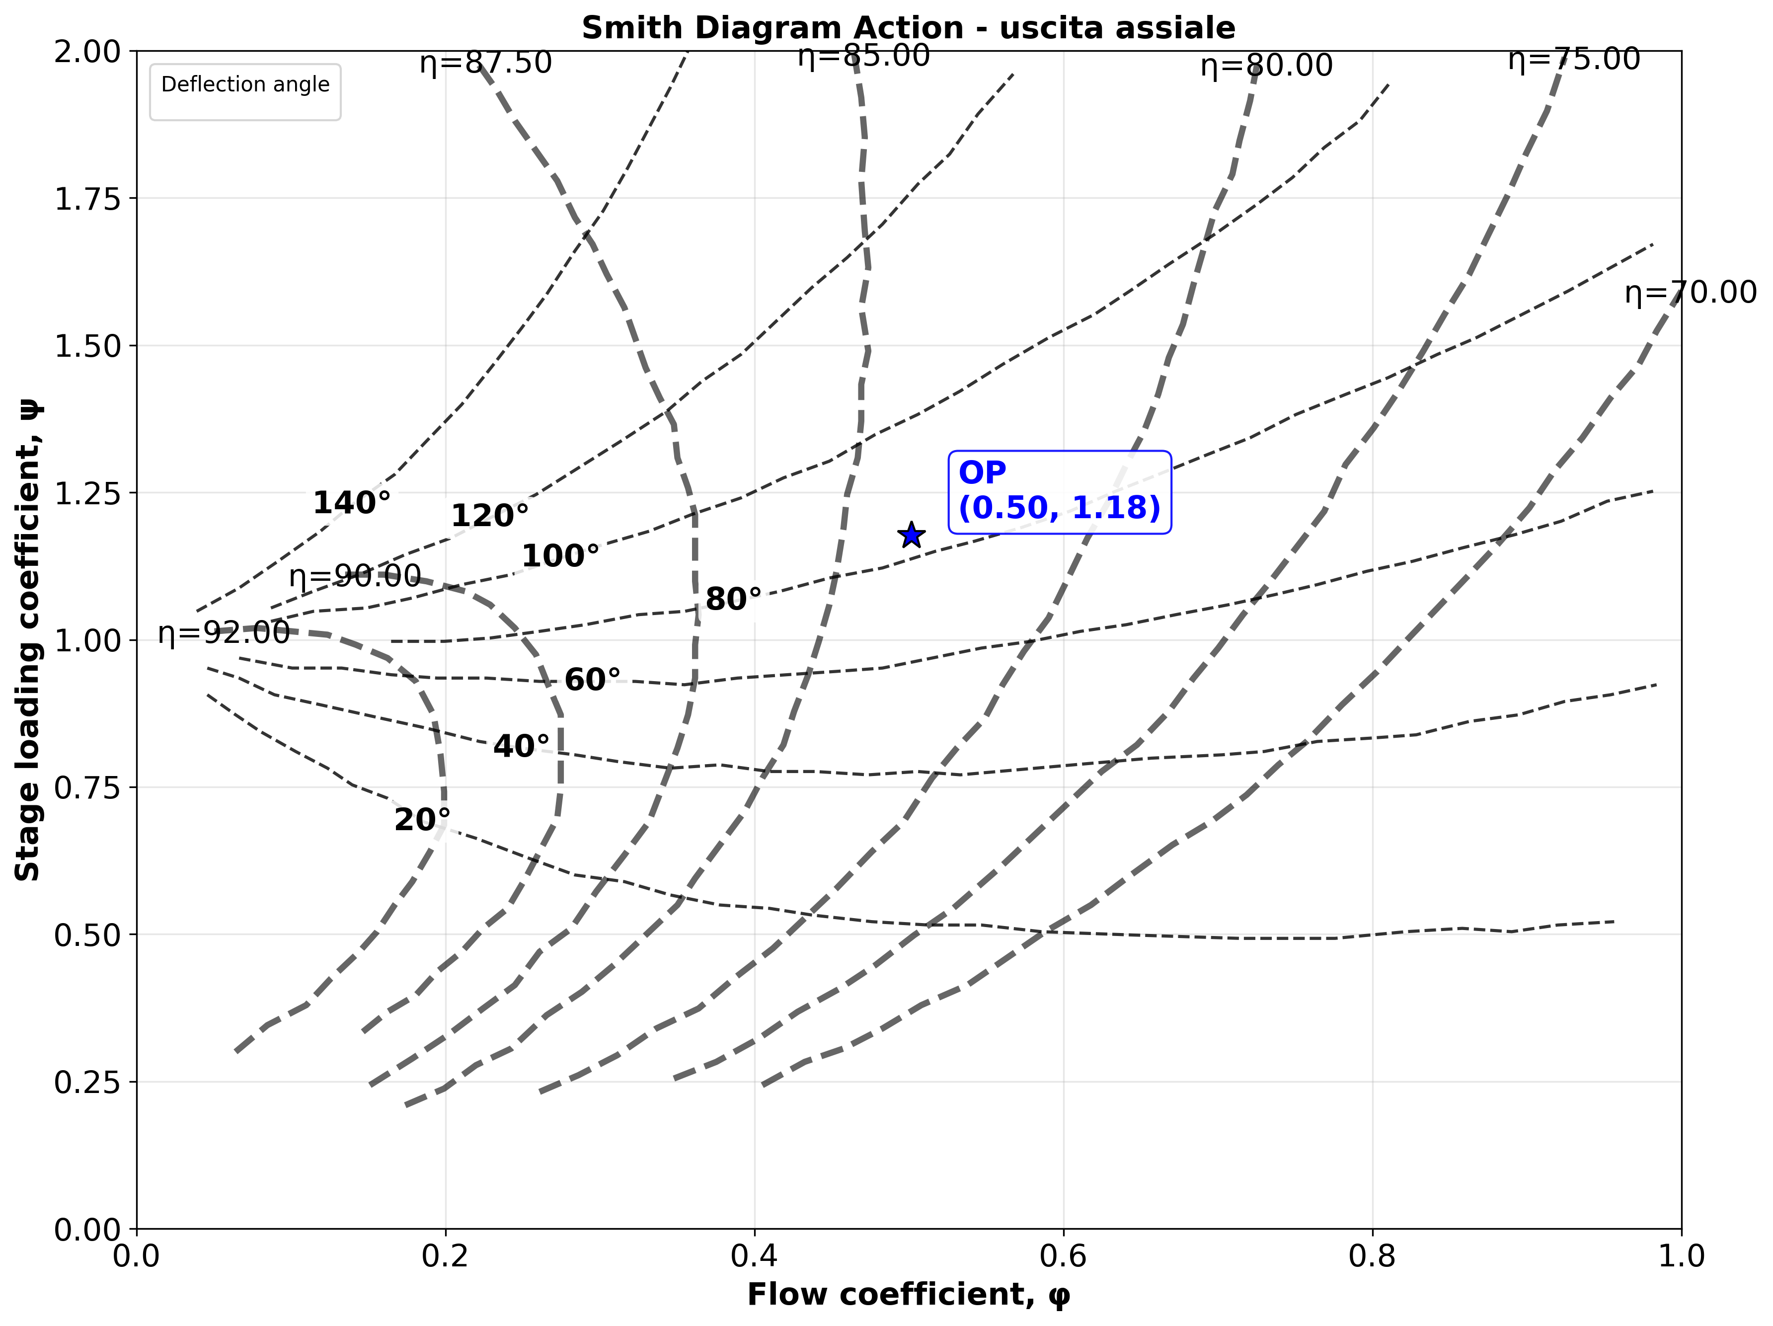
Smith Diagram Action - Axial exit

Slide 21

Smith Diagram Action - Total to Total

Slide 22

Smith Diagram Reaction - Total to Total

Slide 23
Miglior Profilo Ottimizzato
DOF Ottimali: 1024
DOF_PITCH (*) = 0.100804 da 0.119744
DOF_BETA1 (*) = 0.034000 da 12.314450
DOF_BETA2 (*) = -68.674759 da -67.944344
DOF_W1 (*) = 0.108894 da 0.055078
DOF_W2 (*) = 0.013758 da 0.882324
DOF_TMOVXU (*) = 0.057677 da 0.182056
DOF_TMOVXL (*) = -0.150000 da 0.030298
ALPHA_0 = 10.000°
ALPHA_1 = 68.367° da 68.489°
R = 0.323228 da 0.324399
DOF Ottimali:200
DOF_PITCH (*) = 0.084000 da 0.119744
DOF_BETA1 (*) = 10.545251 da 12.314450
DOF_BETA2 (*) = -69.009209 da -67.944344
DOF_W1 (*) = 0.229888 da 0.055078
DOF_W2 (*) = 0.071968 da 0.882324
DOF_TMOVXU (*) = 0.129829 da 0.182056
DOF_TMOVXL (*) = -0.098466 da 0.030298
ALPHA_0 = 10.000°
ALPHA_1 = 68.016° da 68.489°
R = 0.319241 da 0.324399

Slide 24
Miglior Profilo Ottimizzato
OF Risultanti: 1024
OF_alfa_ex = -65.146530 da -65.403999
OF_Cpt = 0.026317 da 0.027680
OF_CSI = 0.024634 da 0.025850
OF_phi = 0.501733 da 0.497942
OF_psi = 1.176607 da 1.175601
OF_Zwi = 0.829918 da 0.982748
OF_Zwc = 0.783540 da 0.939800
OF_DFss_mis = 1.185024 da 1.256500
OF_DFss_cp = 0.960436 da 0.944800
OF_Mis_peak = 0.458566 da 0.479100
OF_s_peak = 0.667122 da 0.526900
OF_s_diff_dim = 0.051321 da 0.077320
OF_s_tot_SS = 0.155636 da 0.163400
OF_Tmax = 0.012043 da 0.012177
OF_X_Tmax = 0.248453 da 0.320540
OF Risultanti: 200
OF_alfa_ex = -64.495979 da -65.403999
OF_Cpt = 0.027003 da 0.027680
OF_CSI = 0.025089 da 0.025850
OF_phi = 0.513123 da 0.497942
OF_psi = 1.180564 da 1.175601
OF_Zwi = 0.723192 da 0.982748
OF_Zwc = 0.681822 da 0.939800
OF_DFss_mis = 1.180340 da 1.256500
OF_DFss_cp = 0.959308 da 0.944800
OF_Mis_peak = 0.459702 da 0.479100
OF_s_peak = 0.701840 da 0.526900
OF_s_diff_dim = 0.044275 da 0.077320
OF_s_tot_SS = 0.147251 da 0.163400
OF_Tmax = 0.012033 da 0.012177
OF_X_Tmax = 0.274875 da 0.320540

